Slide 1

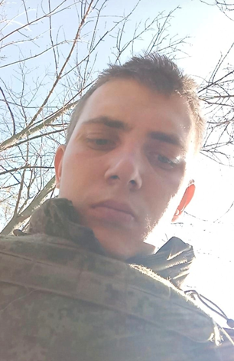
Полозов Алексей,
выпускник Максатихинской школы-интернат,
участник СВО.

Slide 2
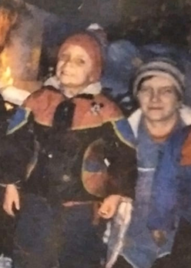
Полозов Алексей Юрьевич
родился 02 апреля 2006 года
в Тверской области
Максатихинского района, деревня Горка.

Slide 3
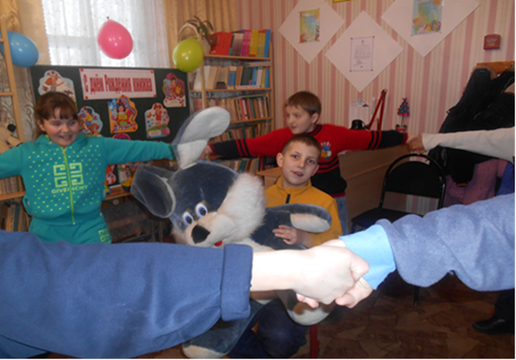
С 1 сентября 2013 года обучался в Максатихинской СОШ № 1.
В 2015 году поступил
в «Максатихинскую школу-интернат», во 2 класс.

Slide 4
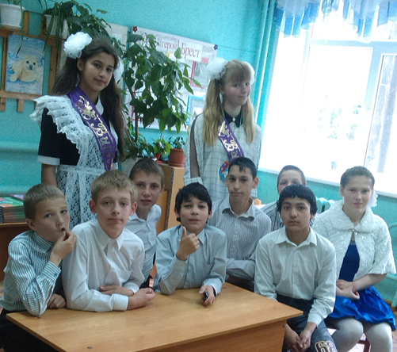
Алексей был добрым, общительным мальчиком.
Взаимоотношения с одноклассниками были дружеские.

Slide 5
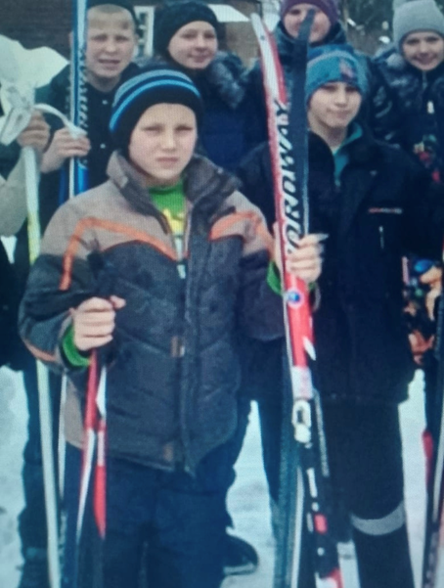
Посещал в школе кружок "Спортивный».
В свободное время играл в шашки, любил рисовать, гулять.

Slide 6
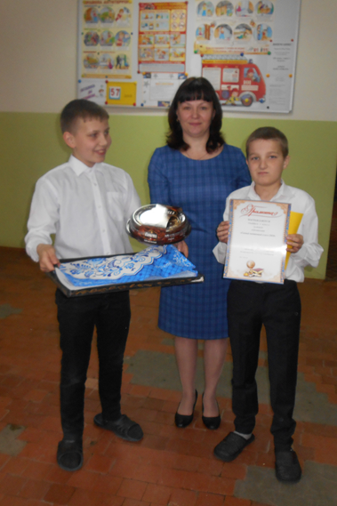
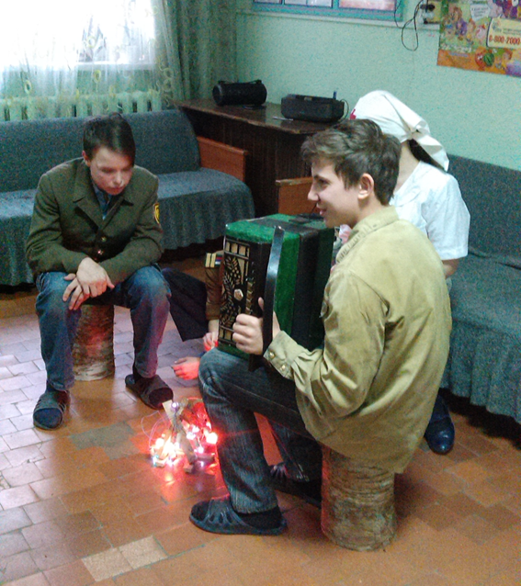
Участвовал в общешкольных мероприятиях.

Slide 7
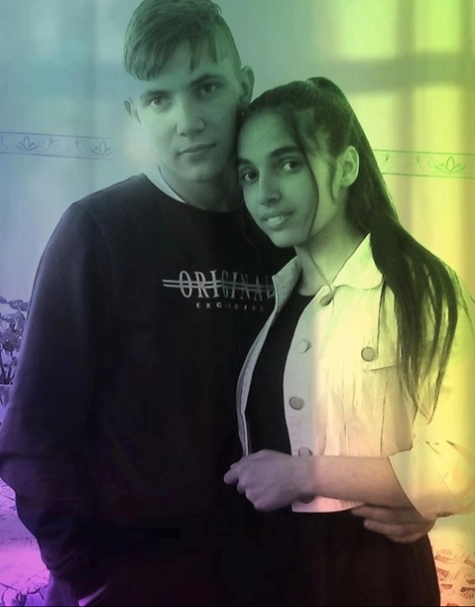
В школе встретил свою
первую любовь - Плачинта Патрину.

Slide 8
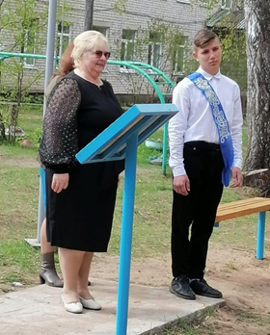
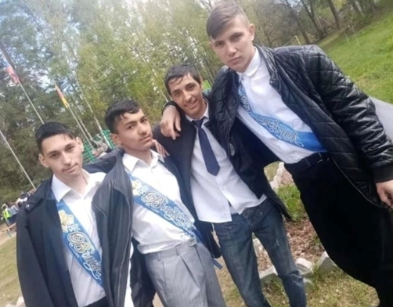
В 2022 году окончил нашу школу.

Slide 9
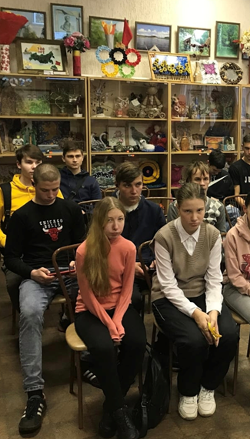
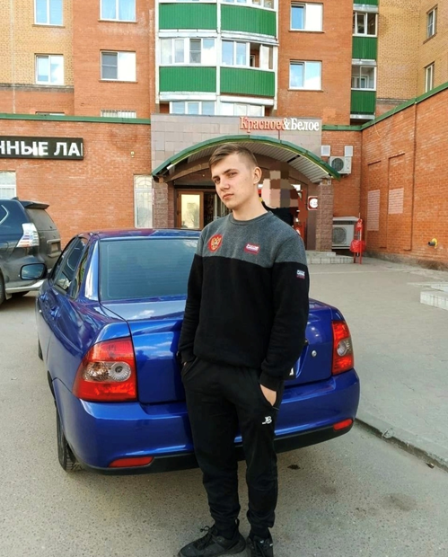
После окончания школы продолжил обучения
в ГБПОУ «Удомельский колледж»
по специальности оператор ЭВМ.
Окончив образовательное учреждение, поступил на работу.

Slide 10
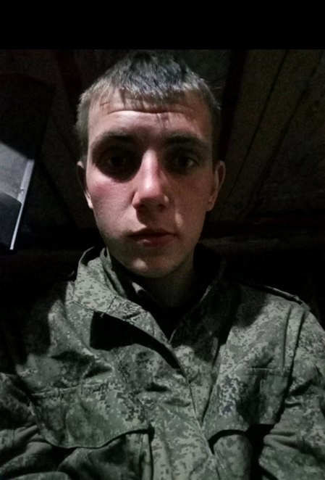
В марте 2025 года заключил контракт на военную службу с Министерством Обороны России.
3 апреля 2025 года
ушел на задание.
4 апреля 2025 года Полозов Алексей Юрьевич погиб при исполнении воинского долга в Луганской Народной Республике (ЛНР), Сватовский район, с. Новоегоровка.

Slide 11
Спасибо
за
Внимание!

